Slide 1
Magazin de echipamente sportive
Membrii echipei:
Alexa Paul-Teodor
Augustinov Nathan

Slide 2
De ce am decis să facem acest proiect?
Având în vedere faptul că amândoi suntem foarte pasionați de sport, în special de fotbal, ne-am gândit și am ajuns în final la comun acord că tema proiectului nostru ar putea avea o legătură cu ceea ce avem noi doi în comun.
Astfel că am ales să facem un magazin virtual pentru echipamente sportive.

Slide 3
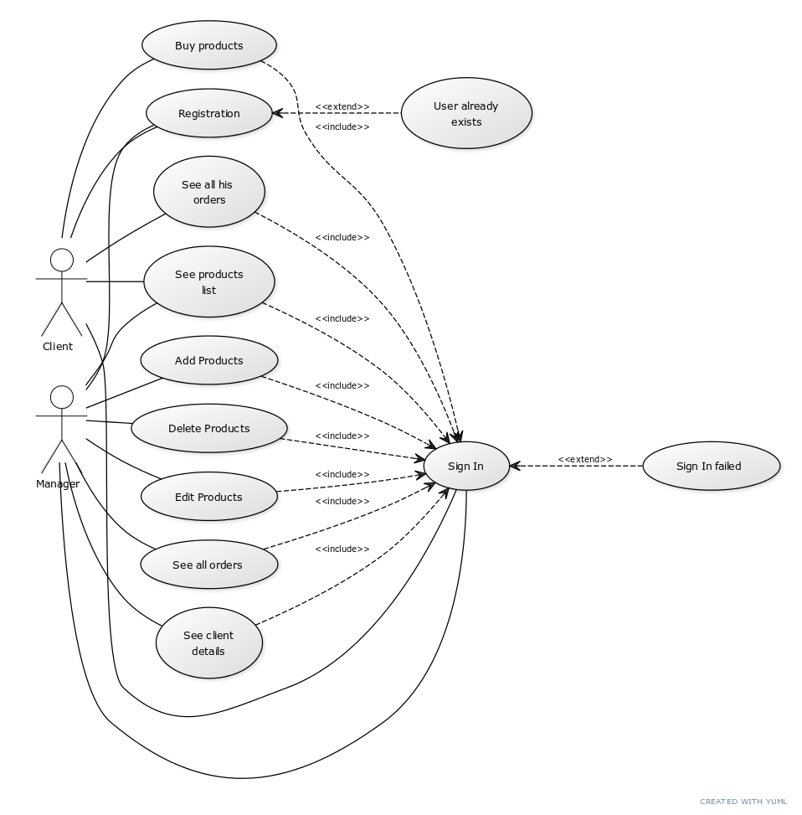
Diagrama de use-cases

Slide 4
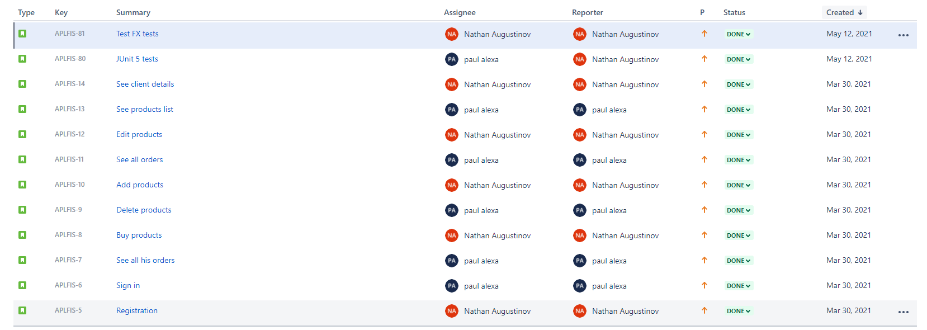
Overview al story-urilor de pe Jira

Slide 5
Cum am împărțit munca?
Fiecare dintre noi doi am avut assignate câte 6 Story-uri fiecare.
La story-urile de TestFx tests (assignat lui Nathan Augustinov) și Junit 5 tests (assignat lui Paul Alexa) ne-am împărțit și subtask-urile, fiecare făcând 1 test de JUnit5 și 6 teste de TestFX.
Alexa Paul-Teodor a avut de făcut story-urile de Sign In, See all his orders, Delete Products, See all orders, See products list. Fiecare dintre acestea având mai multe subtask-uri.
Augustinov Nathan a avut de făcut story-urile de Registration, Buy products, Add products, Edit products, See client details. Fiecare dintre acestea având mai multe subtask-uri.

Slide 6
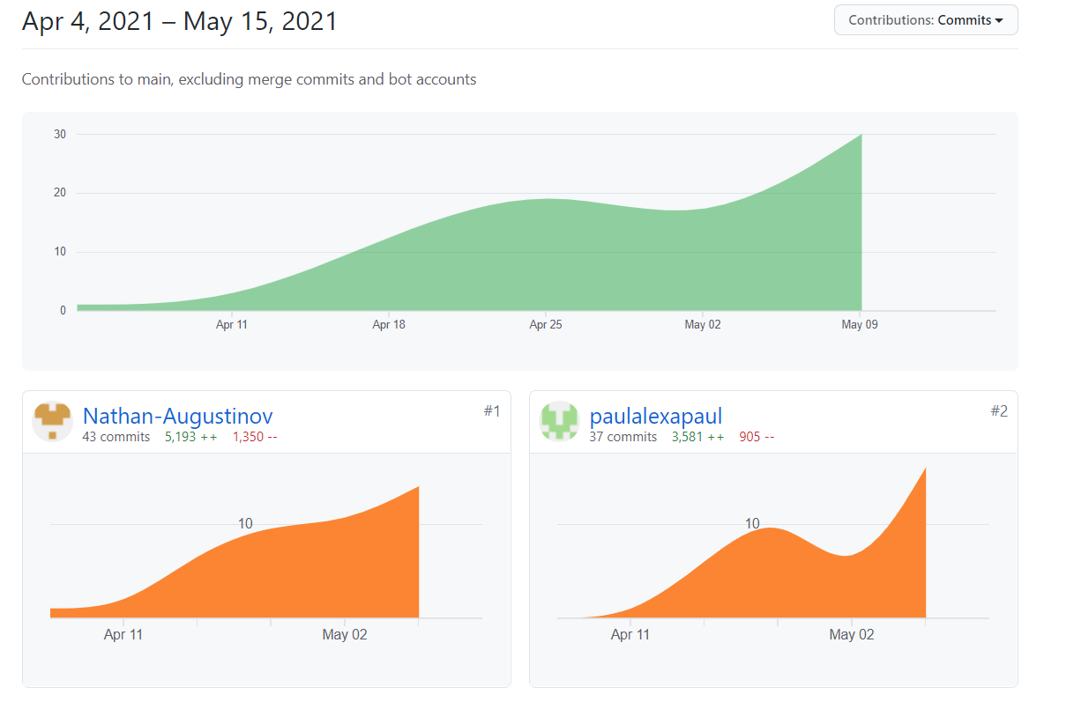
Overview al proiectului de pe Git

Slide 7
Overview al proiectului de pe Git
Numărul total de commit-uri efectuate este de 157. Acestea conțin pe lângă commit-urile propriu-zise și merge commit-urile.
Numărul total de fișiere este de 172.

Slide 8
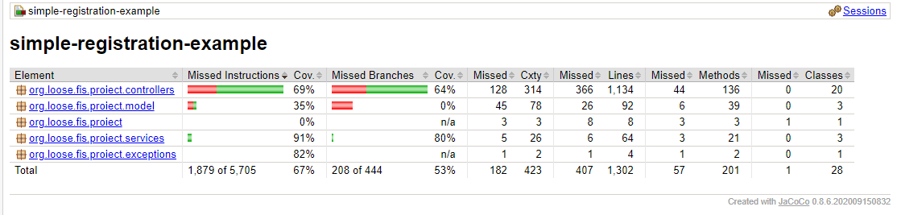
Raport al testelor

Slide 9
Eventuale erori găsite prin scrierea testelor
Prin scrierea testelor, nu am găsit erori la funcționalitatea aplicației, dar câteodată când rulăm testele, cu mvn clean install, robotul nu funcționează cum trebuie, deși nu ar trebui să aibă această problemă.

